Slide 1
TIẾT 2-BÀI 2:
LIÊM KHIẾT

Slide 2
BÀI 2 : LIÊM KHIẾT
I. ĐẶT VẤN ĐỀ . ( HS tự học trong SGK)

Slide 3

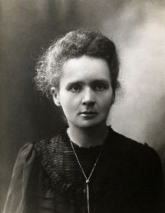
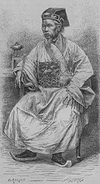
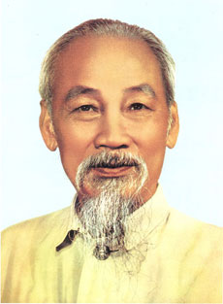
Bà Ma-ri Quy-ri Ông Dương Chấn Bác Hồ

Slide 4
BÀI 2 : LIÊM KHIẾT
I. ĐẶT VẤN ĐỀ . ( HS tự học trong SGK)
Em hãy nêu những việc làm của bà Bà Ma-ri Quy-ri? Những việc làm đó thể hiện bà là người như thế nào?
Em hãy nêu những việc làm của ông Dương Chấn? Những việc làm đó thể hiện ông là người như thế nào?
Em hãy nêu những việc làm của bà Bác Hồ? Những việc làm đó thể hiện Bác là người như thế nào?
Em hãy nêu những điểm chung giữa 3 người trên đó là gì? ?

Slide 5
Em hãy nêu những việc làm của bà Bà Ma-ri Quy-ri? Những việc làm đó thể hiện bà là người như thế nào?
Bà Ma-ri Quy-ri
Gửi quy trình chiết xuất ra-đi cho mọi người; biếu một gram ra-đi cho Viện Nghiên cứu.
Kiên quyết từ chối nhận tiền trợ cấp XH của Chính phủ.
Đề nghị sửa lại chứng thư: quà tặng cho phòng thí nghiệm.
Lòng nhân ái, không hám danh…
Lòng tự trọng, tự tin, không tham lam…
LIÊM KHIẾT

Slide 6
Em hãy nêu những việc làm của ông Dương Chấn? Những việc làm đó thể hiện ông là người như thế nào?
Ông Dương Chấn
Tiến cử Vương Mật
Không nhận quà biếu
Không chấp nhận lời nài nỉ của Vương Mật
Sống trong sạch , không tham lam, không toan tính, nhỏ nhen

Slide 7
Em hãy nêu những việc làm của bà Bác Hồ? Những việc làm đó thể hiện Bác là người như thế nào?
Bác Hồ
khước từ
Những ngôi nhà đồ sộ
Những bộ quân phục của các thống chế
Những ngôi sao của các đại tướng
=> Bác sống giản dị, trong sạch, không ham danh lợi, không toan tính nhỏ nhen, ích kỉ.

Slide 8
Bà Ma-ri Quy-ri Ông Dương Chấn Bác Hồ
Điểm chung: Không vụ lợi, không tham lam, không hám danh, không đòi hỏi điều kiện vật chất nào, có trách nhiệm => Liêm khiết
Em hãy nêu những điểm chung giữa 3 người trên đó là gì? ?

Slide 9
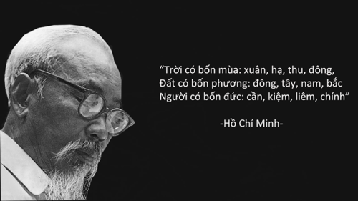

Slide 10


Slide 11
II. NỘI DUNG BÀI HỌC
1. Khái niệm:
Là phẩm chất đạo đức của con người.
Thể hiện lối sống trong sạch, không hám danh, hám lợi , không bận tâm những toan tính nhỏ nhen, ích kỉ.
2. Biểu hiện:
Thế nào là liêm khiết?

Slide 12


TRÒ CHƠI: TIẾP SỨC
Biểu hiện liêm khiết
Biểu hiện trái với liêm khiết

Slide 13
LIÊM KHIẾT
TRÁI VỚI LIÊM KHIẾT
- Sống trong sạch không tham ô, hối lộ.
- Không trộm cắp.
- Làm việc bằng tài năng và sức lực của bản thân.
- Không dựa dẫm vào người khác.
…..
-Tham lam, tham nhũng.
- Tính nhỏ nhen, ích kỉ. -Làm giàu bất chính: sử dụng tiền của, tài sản chung vào mục đích riêng của cá nhân….

Slide 14
2. Biểu hiện:
Không tham lam.
Không tham ô tiền bạc, tài sản chung.
Không nhận hối lộ.
Không lợi dụng chức vụ, quyền để mưu lợi cho bản thân.
3. Ý nghĩa

Slide 15
3. Ý nghĩa:
Làm cho con người sống thanh thản, sống có trách nhiệm.
Nhận được sự quý trọng, tin cậy.
Làm cho xã hội trong sạch, tốt đẹp hơn.

Slide 16

NHỮNG MẪU CHUYỆN HAY
VỀ LIÊM KHIẾT

Slide 17
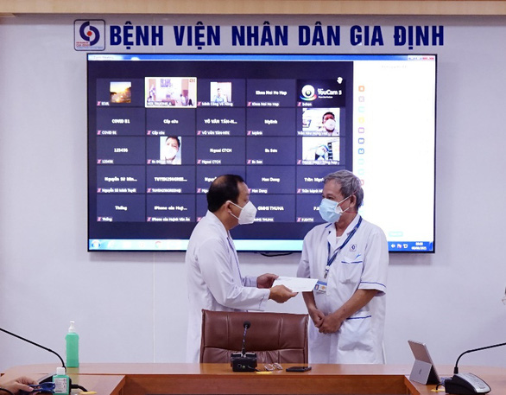
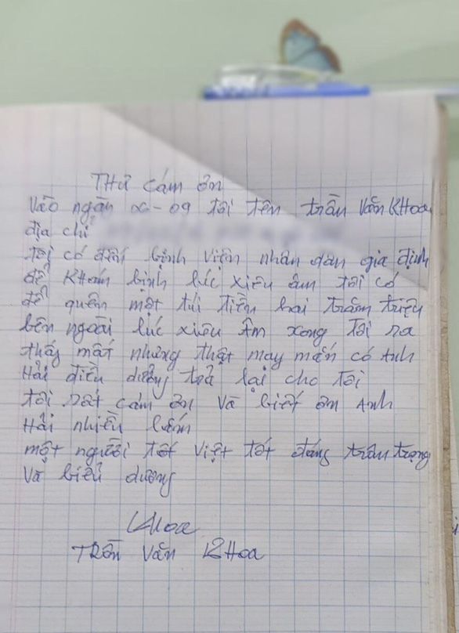
Nhặt được 200 triệu đồng ngày 6/9/21 điều dưỡng Nguyễn Bá Hải tìm trả lại người bệnh.

Slide 18
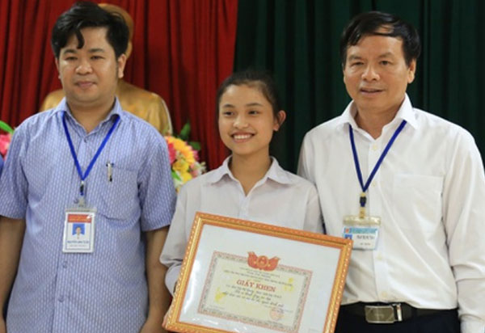
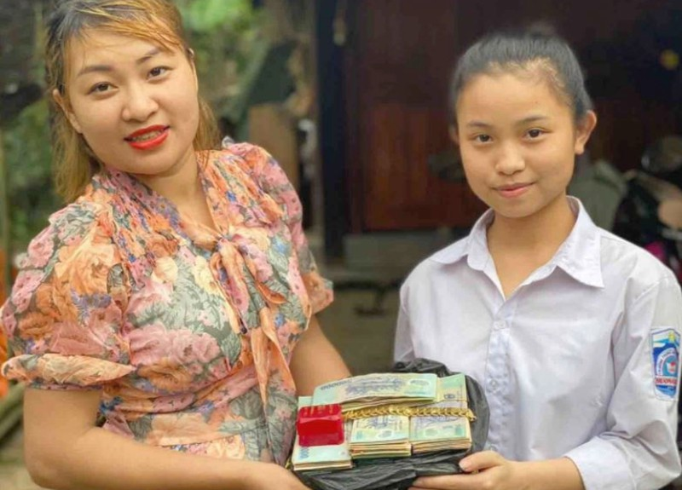
Ngày 27/4, Trường THPT Hương Khê, tỉnh Hà Tĩnh đã tuyên dương, trao giấy khen cho em Bùi Thị Mỹ Dung, học sinh lớp 10A2 của trường vì đã có hành động nhặt được gần 500 triệu đồng và tìm cách trả lại cho người đánh mất.

Slide 19
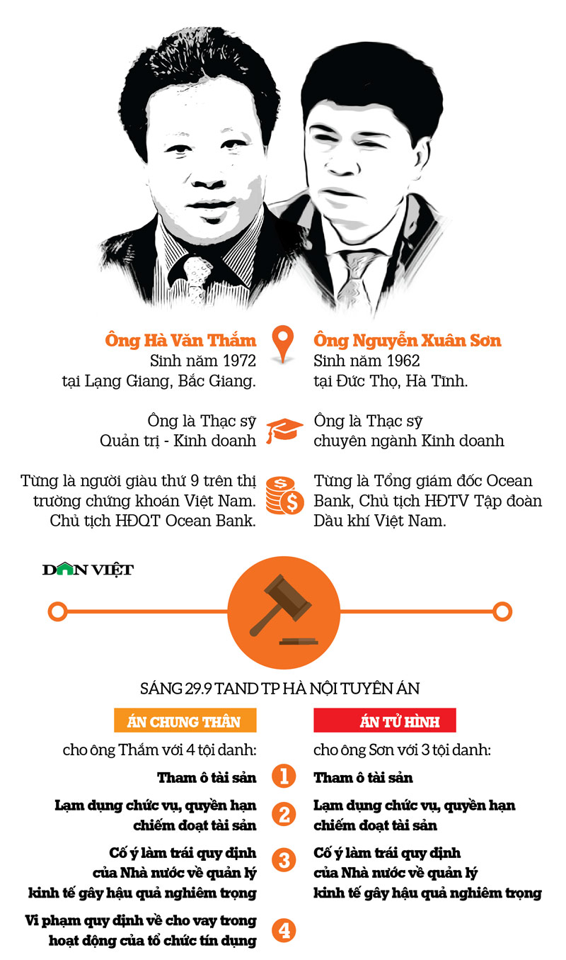
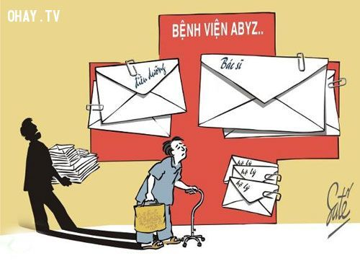

Slide 20
Bài tập 1 /sgk: Hành vi nào sau đây thể hiện tính liêm khiết?
a) Luôn mong muốn làm giàu bằng tài năng và sức lực của mình.
b) Làm bất cứ việc gì để đạt được mục đích.
c) Luôn kiên trì phấn đấu vươn lên để đạt kết quả cao trong công việc.
d) Sẵn sàng dùng tiền bạc, quà cáp biếu xén nhằm đạt được mục đích của mình.
đ) Sẵn sàng giúp đỡ người khác khi họ gặp khó khăn.
e) Chỉ làm việc gì khi thấy có lợi.
g) Tính toán cân nhắc kĩ lưỡng trước khi quyết định một việc gì.

Slide 21
Bài tập 2 /sgk: : Em tán thành hay không tán thành với những việc nào sau đây? Vì sao?
Việc làm | TT | Không TT
a) Bạn Bích đến xin cô giáo nâng điểm môn Toán cho mình.
b) Sắp có đợt tuyển người vào làm ở cơ quan do ông Lâm làm giám đốc. Ai mang quà cáp đến biếu, ông Lâm đều không nhận.
c) Cán bộ kiểm lâm vì nghèo nên đã chặt một số cây gỗ để bán.
d) Nhân viên phục vụ phòng ở khách sạn nhặt được ví tiền của khách để quên, đã mang trả lại cho khách.

Slide 22
Ca dao, tục ngữ, danh ngôn nói về chủ đề liêm khiết.
1. Đói cho sạch, rách cho thơm.
2. Cần, Kiệm, Liêm, Chính, Chí công vô tư.
3. Cây ngay không sợ chết đứng.
4. Của mình thì giữ bo bo, của người thì đớp cho no mới về.
5. Những người tính nết thật thà Đi đâu cũng được người ta tin dùng.

Slide 23
- Tham tiền cuả, tham địa vị, tham danh tiếng, tham ngủ ngon sống yên đều là bất liêm.
- Người cán bộ cậy thế mà khoét dân, ăn của đút, trộm của công làm của tư.
- Người buôn bán mua 1 bán 10, mua gian bán lẫn, chợ đen, chở đỏ, tích trữ đầu cơ.
- Người có tiền cho vay cắt cổ, bốp hầu, bóp họng đồng bào.
- Người làm ruộng mà không ra đồng đào mương mà lấy cắp nước ruộng của nhà láng giếng.
- Người làm nghề ( bất kì nghề gì) nhân lúc khó khăn mà bắt chẹt đồng bào.
Người cờ bạc chỉ mong xoay của người thành của mình.
Đều là tham lam, đều là bất liêm.
- Dìm người giỏi để dành địa vị, danh tiếng cho bản thân mình là người tham danh, địa vị.
- Gặp việc mà sợ khó nhọc nguy hiểm, không dám làm là tham dật úy lao( tham việc nhàn nhã, tránh việc khó nhọc).
- Gặp giặc à rụt rè, không đánh là tham sanh úy tử (tham sống sợ chết).
Đều trái với chữ Liêm.
- Cụ Khổng Tử nói “ người mà không liêm, thì không bằng súc vật”
- Cụ mạnh tử nói “ai cũng tham lợi thì nước sẽ nguy”
HỒ CHÍ MINH

Slide 24
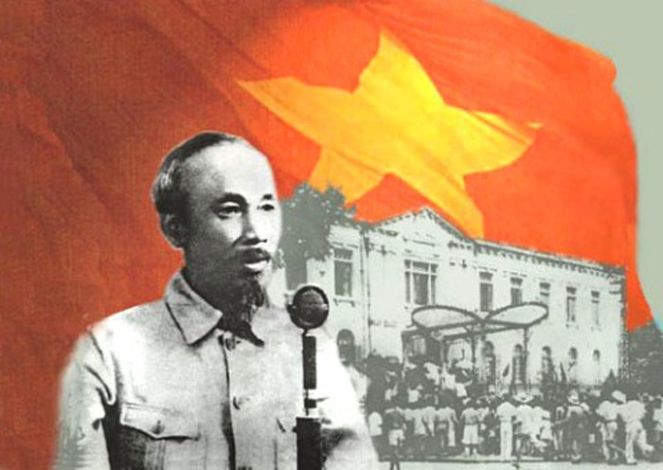
Câu nói của Bác” Trọn cuộc đời mình tôi chỉ có một ham muốn,ham muốn tột bậc. Đó là đồng bào ta ai cũng có cơm ăn áo mặc, ai cũng được học hành”

Slide 25

HƯỚNG DẪN VỀ NHÀ
- Học bài, làm bài tập 3,4 SGK.
- Tìm một tấm gương sống liêm khiết và nêu phương hướng học tập, rèn luyện tính liêm khiết của bản thân em .
Chuẩn bị bài: Tôn trọng người khác.
+ Đọc phần Đặt vấn đề.
+ Trả lời các câu hỏi phần Gợi ý.
+ Tìm ca dao, tục ngữ nói về tôn trong người khác

Slide 26
TIẾT HỌC KẾT THÚC!
CẢM ƠN CÁC EM ĐÃ LẮNG NGHE
CHÚC CÁC EM CÓ NGÀY HỌC VUI VẺ

